Slide 1
UNIVERSIDAD DE LAS FUERZAS ARMADAS - ESPE
DEPARTAMENTO DE CIENCIAS DE LA VIDA Y DE LA AGRICULTURA
CARRERA DE INGENIERÍA EN BIOTECNOLOGÍA
TRABAJO DE INTEGRACIÓN CURRICULAR, PREVIO A LA OBTENCIÓN DEL TÍTULO DE INGENIERO EN BIOTECNOLOGÍA
“Caracterización a nivel morfológico y molecular del agente causal de la enfermedad del moho gris en plantas de chirimoya (Annona cherimola Mill.)”
Autor: Salinas Zapata, Jessith Alexander
Director: Francisco Flores, Ph.D.
Sangolquí, 11 de marzo 2021

Slide 2
Tabala de contenido
Introducción
Objetivos
Materiales y métodos
Resultados y discusión
Conclusiones
Recomendaciones
Agradecimientos

Slide 3
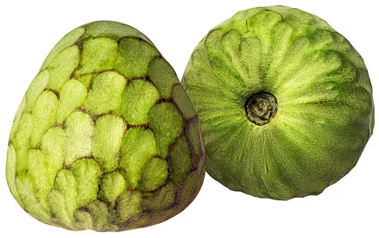
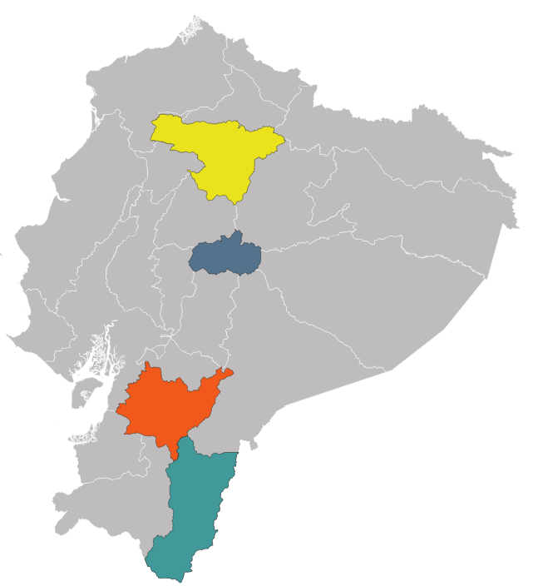
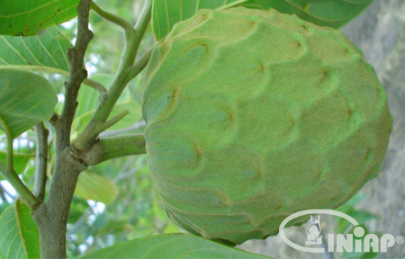
Introducción
Producción de Chirimoya
Árbol semicaducifolio de frutos carnosos
1000 ha
Familia Annonaceae, es originaria de Loja
72,642 árboles cosechados
1853.12 tm
1800 - 2500 msnm , T 15 a 20° C, precipitación: 675 -1000 mm/año
R: 0,03 tm/ árboles
Argentina (407 tm), Colombia (30 tm) y Ecuador (187 tm)
FOB: $89.08 M (3%)
1%
Annona cherimola Mill.
Localidades
San José de Minas
Tumbaco
Loja
Paute
Patate
Guayllabamba
Vilcabamba
Condiciones de temperatura y humedad
Daños físicos, trastornos fisiológicos y mayor incidencia de enfermedades
Enfermedades Alternaría, Botritys y Colletotrichum
Pérdidas en la producción y pos cosecha
(Corporación Financiera Nacional, 2020; Vega, 2013; INIAP, 2014; G. Vega & Esther, 2013)

Slide 4
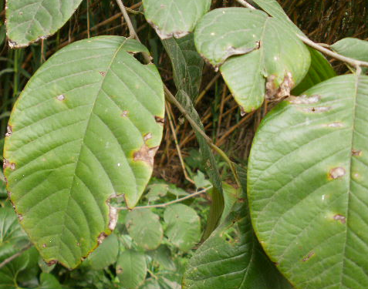
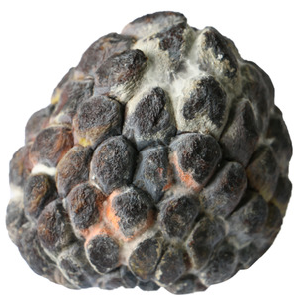
Introducción
las bajas temperaturas provocan estrés por congelamiento
Enfermedades
Sintomatología
Mancha de la hoja causada por el hongo Ascochyta sp.
Antracnosis del fruto causada por Colletotricum gloeosporioides
Temperaturas altas llevan a la ruptura de los tejidos del hospedero
Las bajas temperaturas provocan estrés por congelamiento
Géneros como Alternaria, Botrytis y Colletotrichum
Pudriciones blandas y de rápida aparición
Hoja
Fruto
(Vega, 2013; INIAP, 2014; G. Vega & Esther, 2013; Verónica Cotroneo & Besoaín, 1998; Cheung et al., 2020)

Slide 5
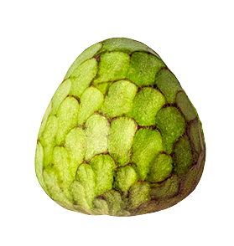
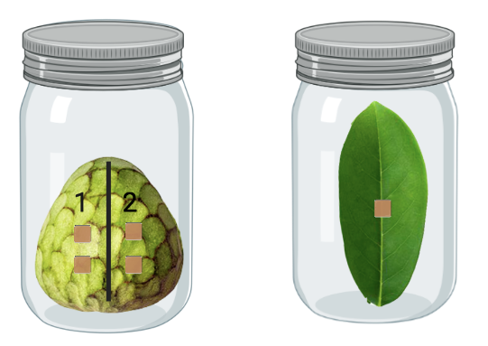
Objetivos
Objetivo General
Caracterizar a nivel morfológico y molecular el agente causal de la enfermedad del moho gris en plantas de chirimoya (Annona cherimola Mill.).
Objetivos Específicos
Aislar microorganismos asociados con sintomatología de la enfermedad del moho gris en las plantas de chirimoya (Annona cherimola Mill.).
Identificar a nivel molecular a los microorganismos aislados a partir de las muestras de plantas de chirimoya (Annona cherimola Mill.) con sintomatología de la enfermedad del moho gris.
Identificar macro y microscópicamente a los microorganismos aislados a partir de las muestras de plantas de chirimoya (Annona cherimola Mill.) con sintomatología de la enfermedad del moho gris.
Completar los postulados de Koch en plantas sanas de chirimoya (Annona cherimola Mill.).

Slide 6
Hipótesis
El agente causal de los síntomas de necrosis en hojas y pudrición del fruto en plantas de chirimoya (Annona cherimola Mill.) pertenece al género Botrytis sp.

Slide 7
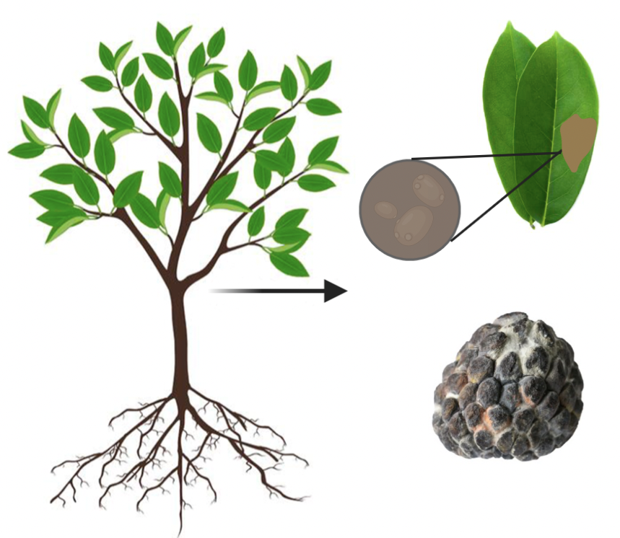
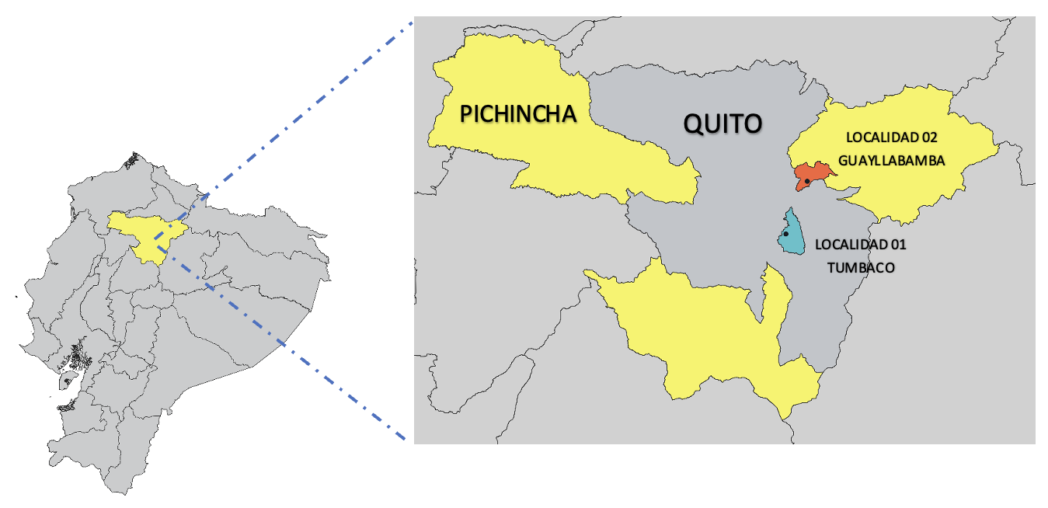
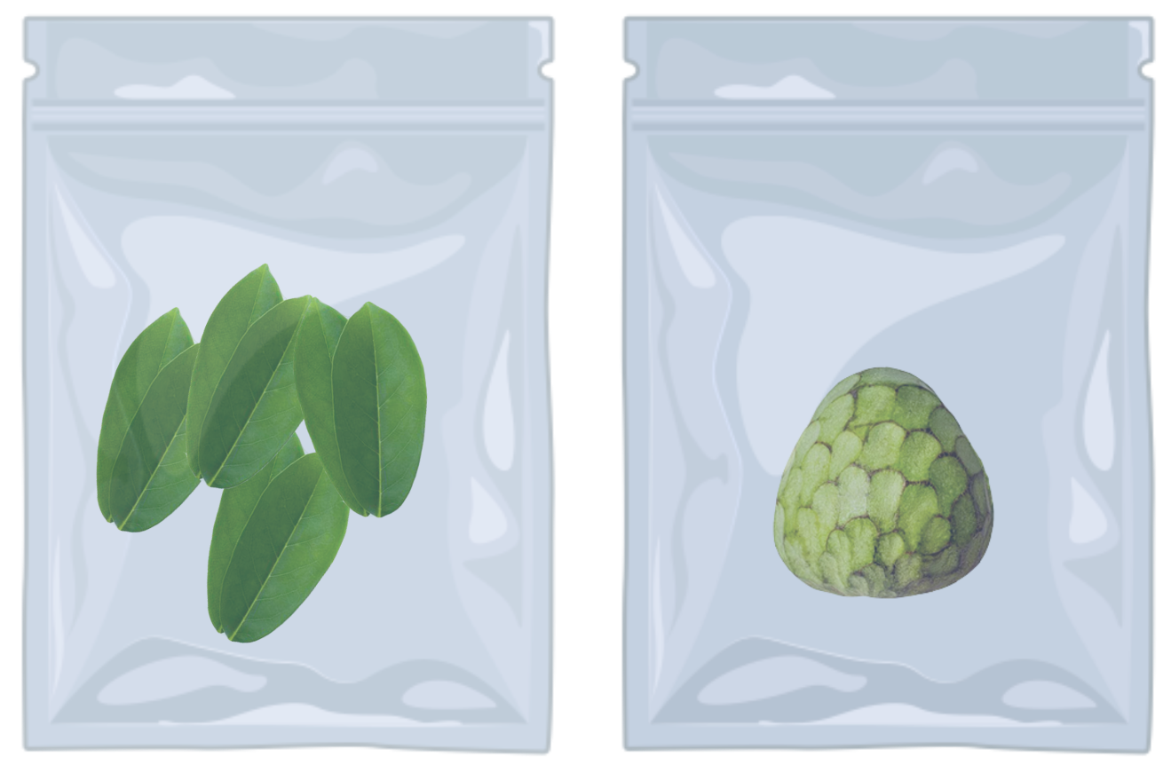
Materiales y métodos
Muestreo y sintomatología
Manchas hundidas, necróticas, circulares a ovaladas
Lesiones necróticas de color negro y marrón bordeadas con tejido clorótico
Almacenamiento en refrigeración para su almacenamiento
(Guevara et al., 2019; Cotroneo & Besoaín, 1998)

Slide 8
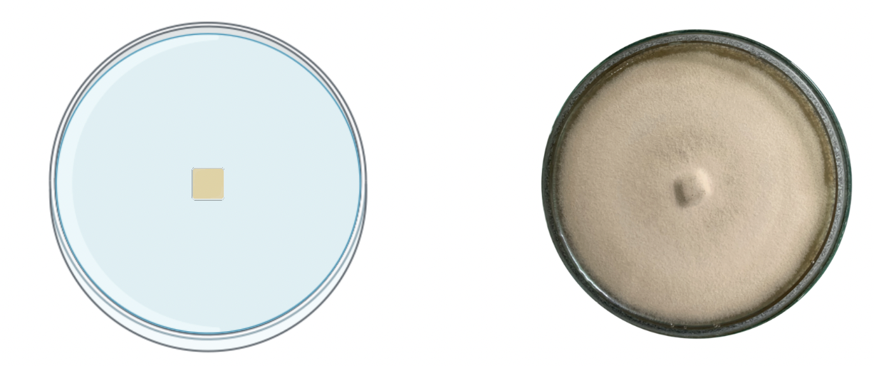
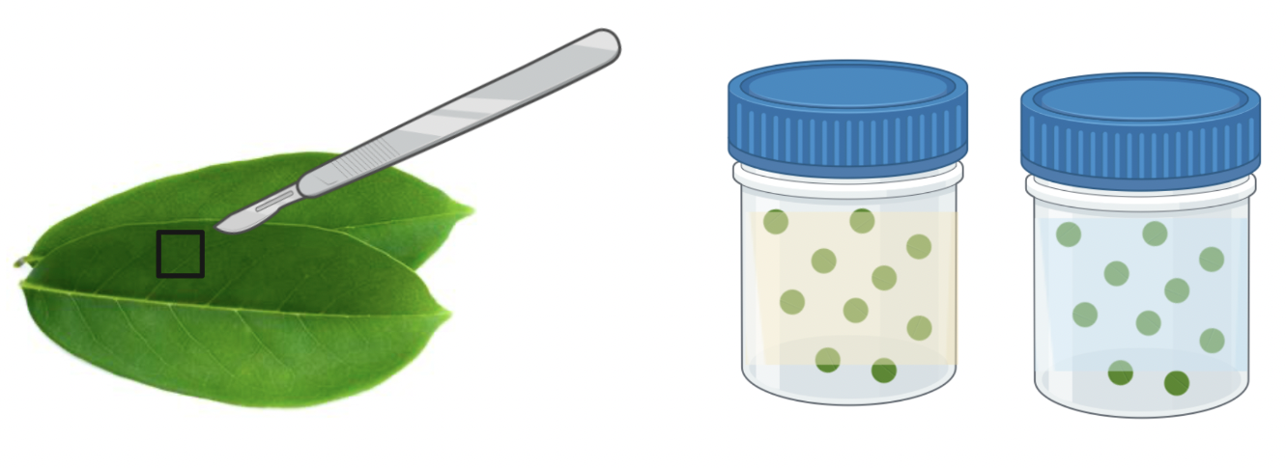
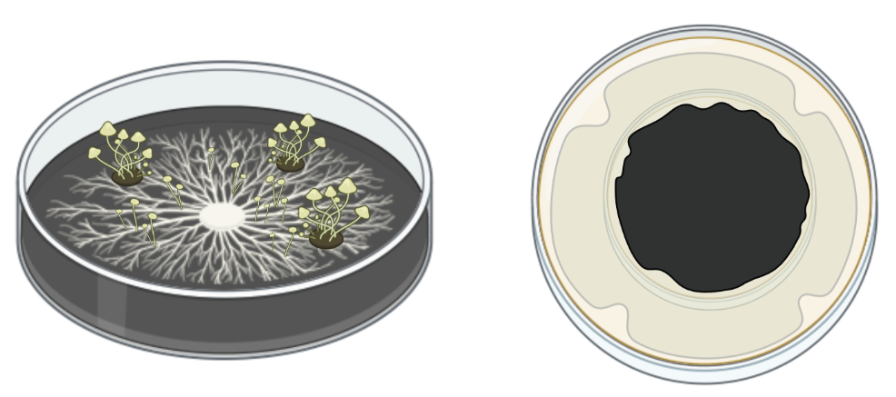
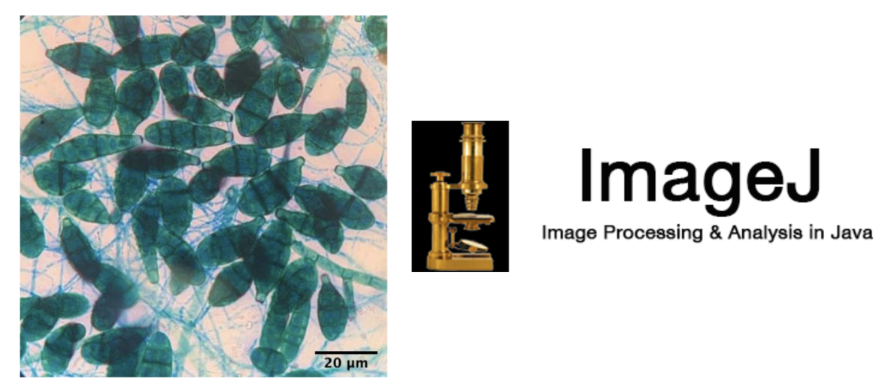
Materiales y métodos
Aislamiento en medio de cultivo
a) Corte de tejidos(5x5 mm) de muestras recolectadas con sintomatología.
d) Aislamiento de micelio gris y blanco, cortes de bloques de agar (5x5 mm)
e) Siembra de bloques de agar en PDA (Cultivo puro)
b) Lavados con NaClO (0,25%; 45 s) y 3 lavados con H2O esteri.
c) Siembra en cuadrantes de cajas petri con PDA + Amp
Caracterización morfologica
a) Caracterización macroscópica de aislados ( reverso y amberso)
b) Medición de conidio y conidioforos con ImageJ.
b) Caracterización microscópica
Tincion con azul de metileno

Slide 9
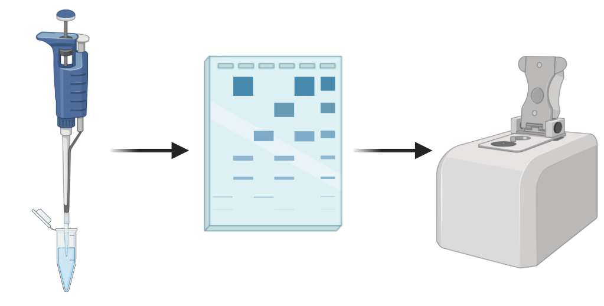
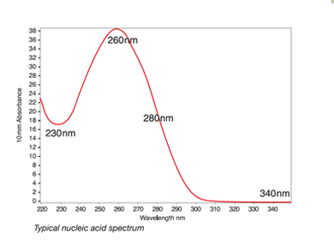
Materiales y métodos
Extraccion de ADN
Separación de proteinas
Precipitación de ADN
Lavado de ADN
Elución de ADN
Recolección de 50 mg de muestra
Homogenización del la muestra
Lisis de tejido en vortex
Incubación en baño maría a 60 ° C
Amplificación
Calidad del ADN
Marcador genético | Primer | Secuencia
Espaciador transcrito interno (ITS) | ITS1 | 5’-TCCGTAGGTGAACCTGCGG-3’
 | ITS4 | 5’-TCCTCCGCTTATTGATATGC-3’
Electroforesis en gel de agarosa
Espectrofotómetro NanoDropTM 2000c
(concentración y pureza)
Preparación de reacción de PCR
Reacción
Amplicones

Slide 10
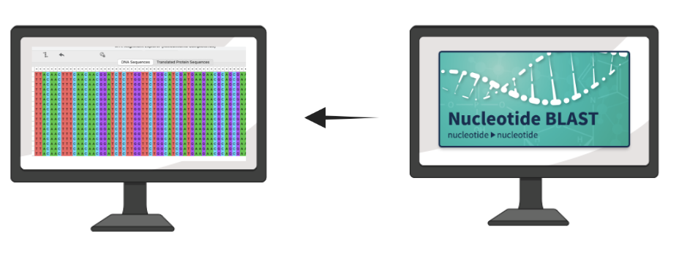
Materiales y métodos
Secuenciación y Análisis de secuencias
Secuencias para análisis filogenético obtenidas del Genbank
N Accesión | Especie | Origen
OL488587.1 | Alternaria alternata | Corea
OK345332.1 | Alternaria alternata | Egipto
MF767407.1 | Alternaria alternata | Ecuador
MN610563.1 | Alternaria alternata | Ecuador
NR_136118.1 | Alternaria betae-kenyensis | EE.UU
MH861939.1 | Alternaria angustiovoidea | Egipto
NR_137143.1 | Alternaria destrudens | EE.UU
NR_163686.1 | Alternaria alstroemeriae | EE.UU
NR_135927.1 | Alternaria arborecens | EE.UU
NR_136117,1 | Alternaria cerealis | EE.UU
NR_136120.1 | Alternaria leucanthemi | EE.UU
NR_136119,1 | Alternaria bursni | EE.UU
NR_171997.1 | Alternaria mirabibensis | EE.UU
NR _131305.1 | Bipolaris cynodontis | EE.UU
Secuenciación Sanger
Limpieza de secuencias consenso
Análisis filogenético
Alineamiento con secuencias homólogas
Análisis de secuencias homologas
Analisis filogenético con MEGA
Método de Árbol de máxima verosimilitud y bootstrap de 500 réplicas; Modelo: Jukes - Cantor

Slide 11
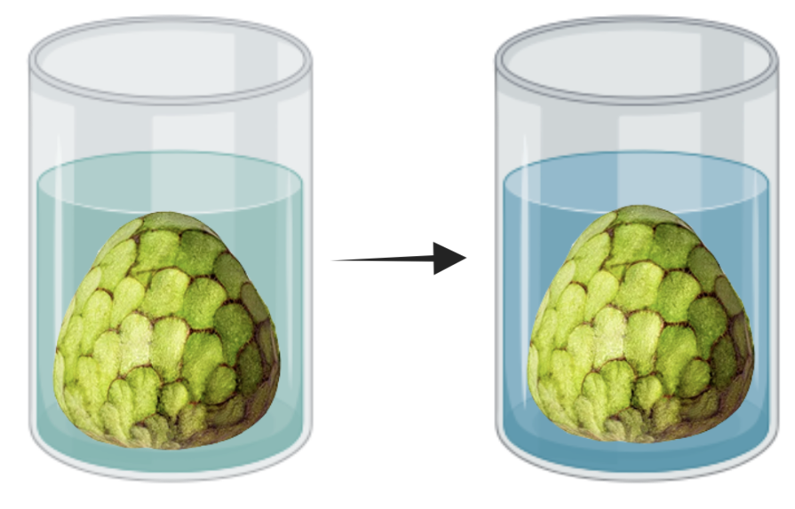
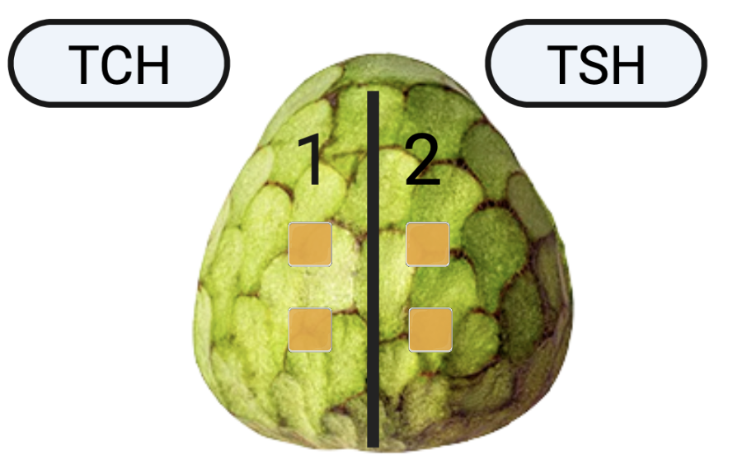
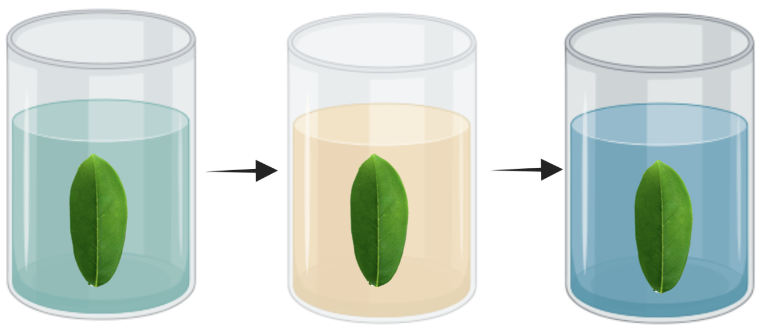
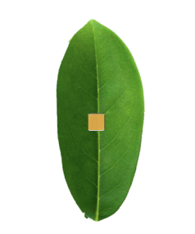
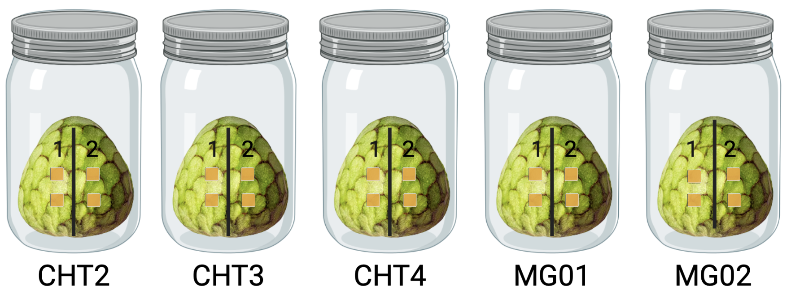
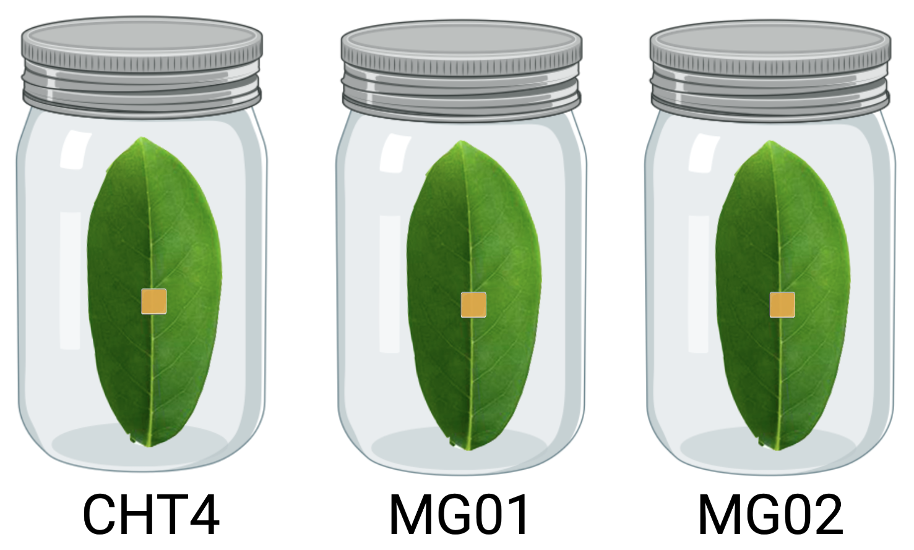
Materiales y métodos
Postulados de Koch
Fruto
Hoja
Lavados con agua con jabón (5min) y 3 lavados con agua destilada estéril
Inoculación de aislados con dos tratamientos con herida y sin herida
Lavados con agua con jabón (5min) , cloro al 0,25% (1min) y 3 lavados con agua destilada estéril
Camaras húmedas por 5 dias , un control por fruto y hoja

Slide 12
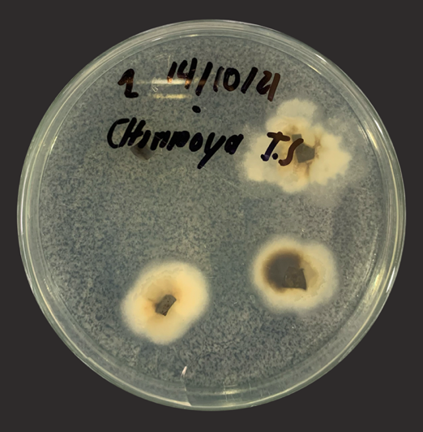
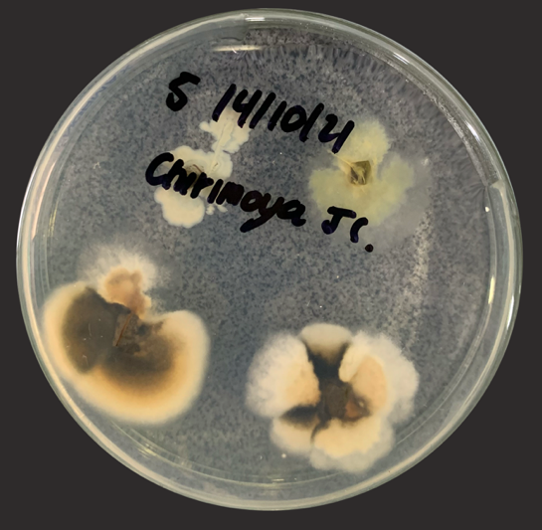
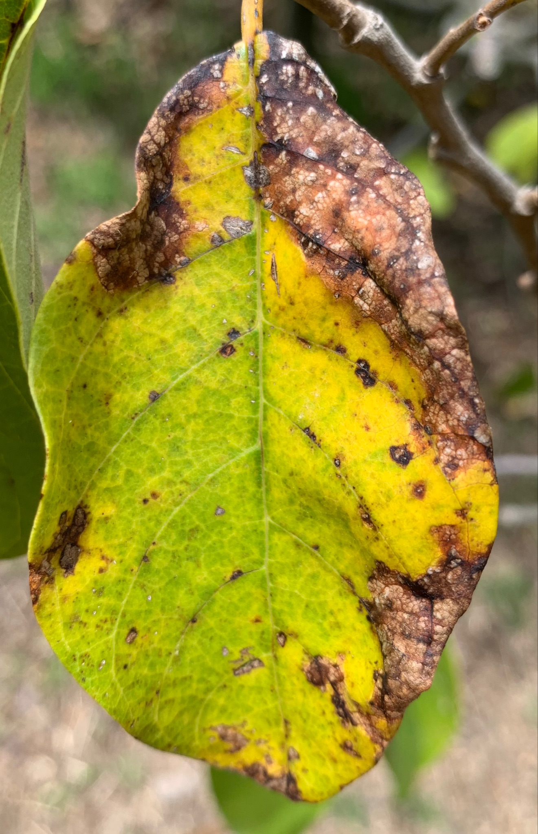
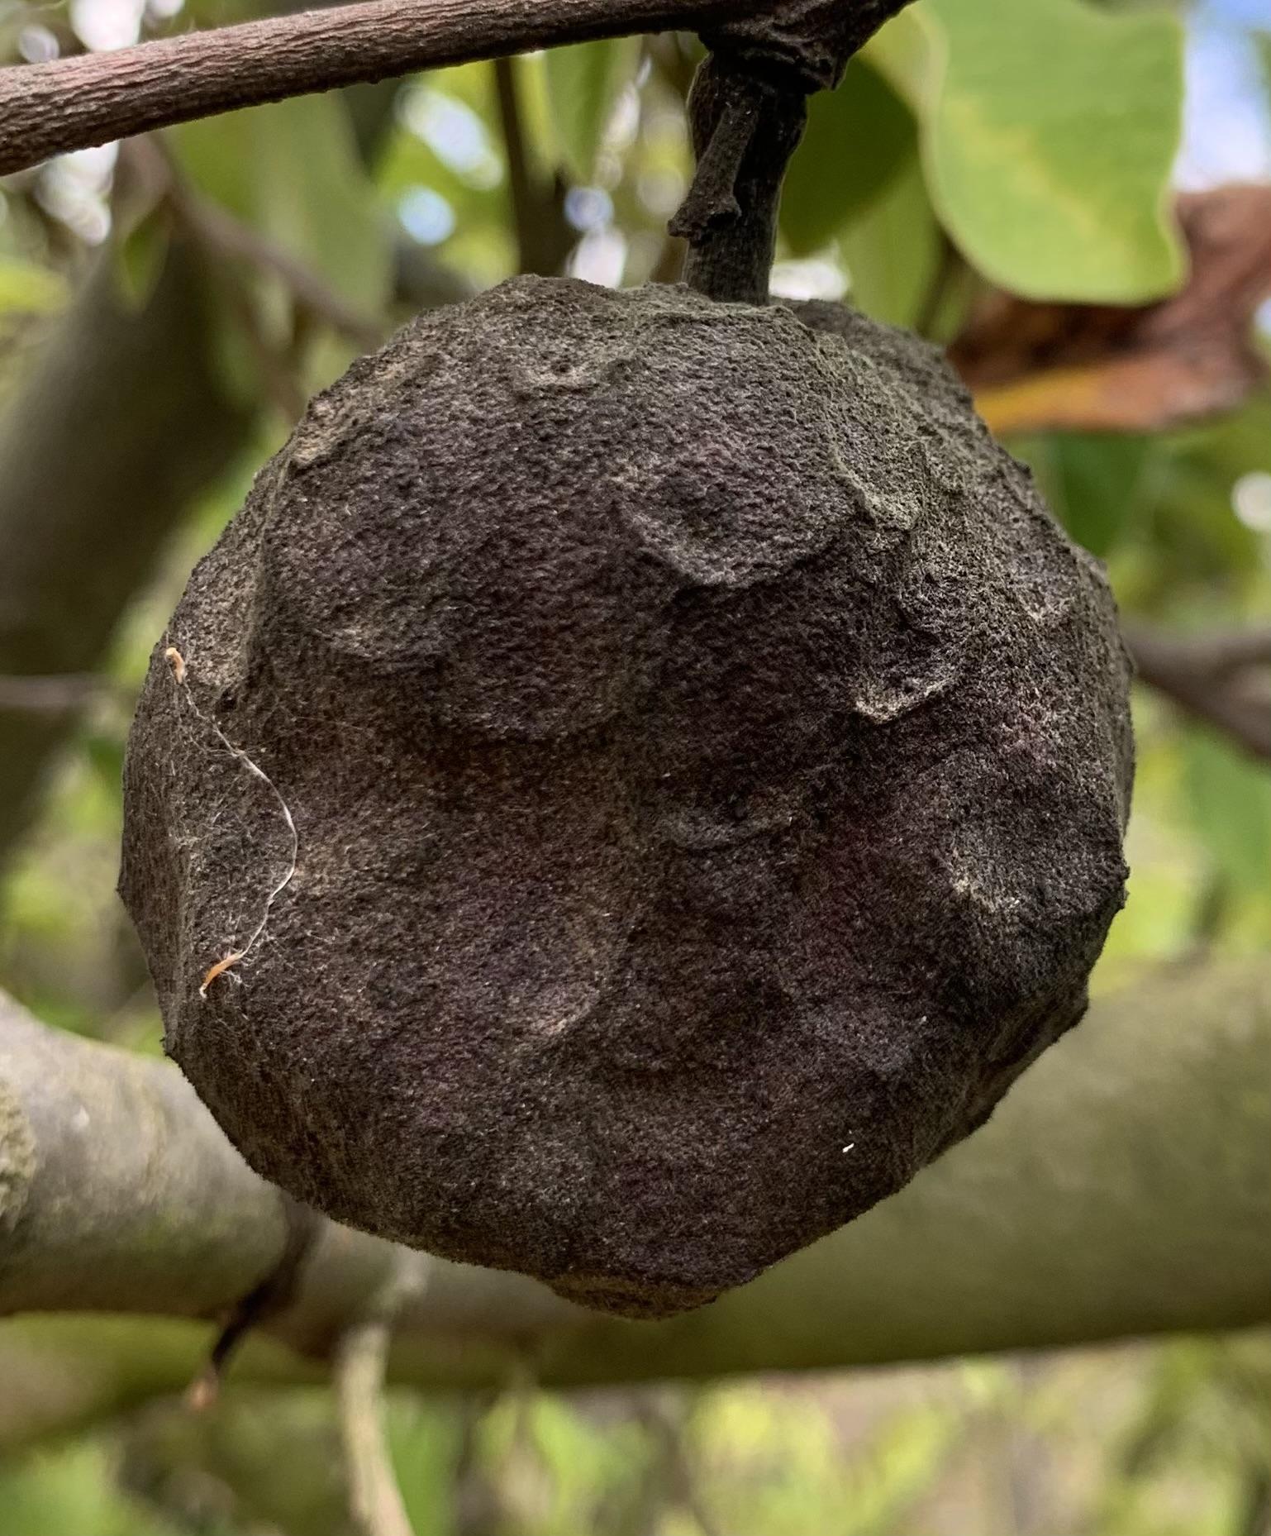
Resultados y discusión
Descripción de los síntomas
Aislamiento de muestras con síntomas
Manchas necróticas desde el borde hacia el limbo
Necrosis, signos de pudrición y petrificación del fruto
A
B
A
B
Aislados de muestras con sintomatología. (A) Cultivo de cortes de 5x5 mm de hojas. (B) Cultivo de cortes de 5x5 mm de fruto
Ubicación | Aislados | Muestra
Tumbaco | CHT2 | Hoja
 | CHT3 | Hoja
 | CHT4 | Fruto
Guayllabamba | MG01 | Hoja
 | MG02 | Hoja
Muestras con sintomatología. (A) Hoja con síntomas de enfermedad. (B) Fruto con síntomas de enfermedad
(Guevara et al., 2019; Cotroneo & Besoaín, 1998; Williamson y colaboradores, 2007)

Slide 13
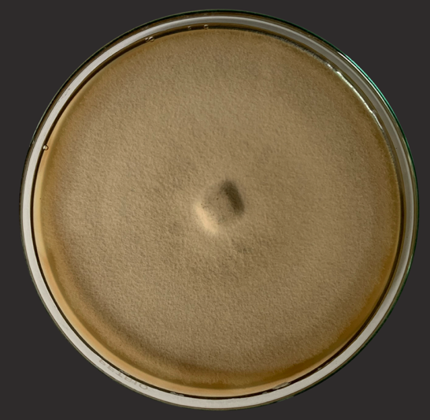
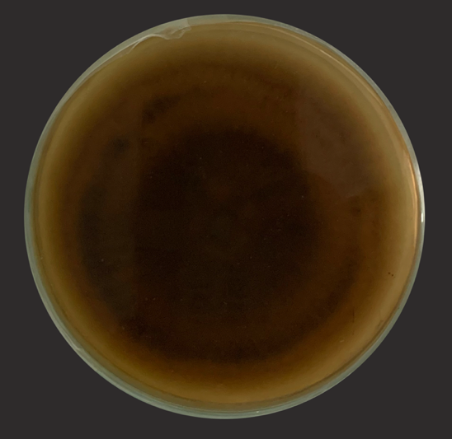
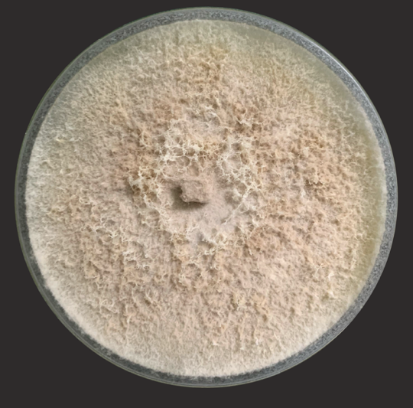
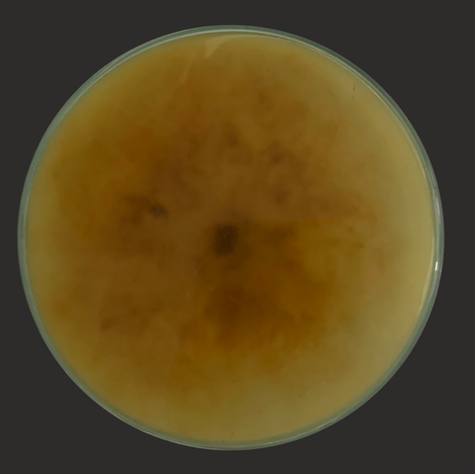
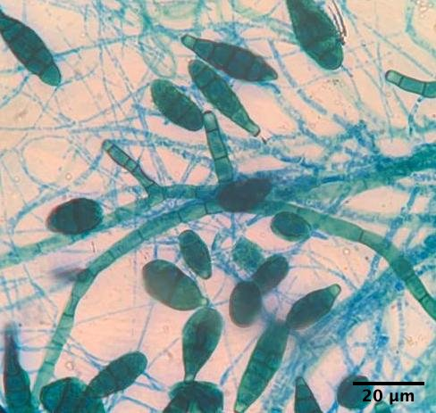
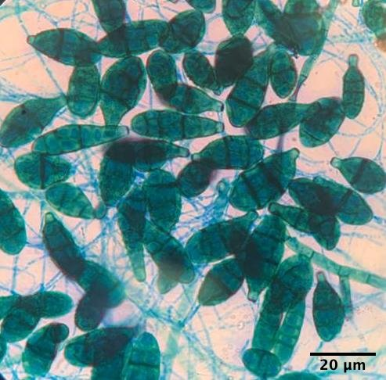
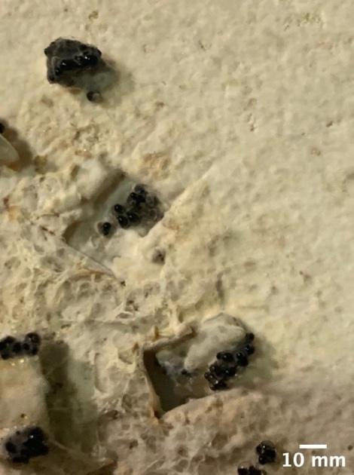
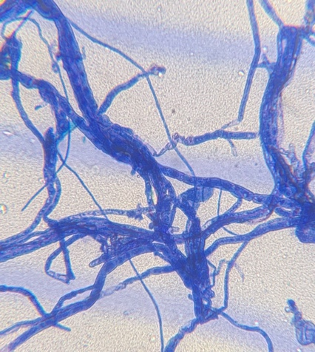
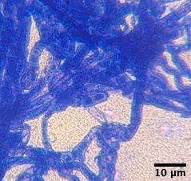
Resultados y discusión
Aislado (CHT2)
Aislado (CHT3)
A
B
A
B
Colonia de aislado CHT2 con un tiempo de desarrollo de 25 días en PDA (A) Vista frontal, de crecimiento de micelio. (B) Vista posterior del cultivo
Colonia de aislado CHT3 con un tiempo de desarrollo de 25 días en PDA (A) Vista frontal, de micelio. (B) Vista posterior del cultivo.
Aislado CHT2. (A) Conidióforos marcados con un círculo. (B) Conidios con tinción de azul de metileno.
Conidiomas de 28 d
Aislado CHT3. Conidios marcados con un circulo, tinción con azul de metileno
(Cotroneo & Besoaín, 1998; Williamson y colaboradores, 2007; Chaisiri y colaboradores, 2021; rnaccia y colaboradores )

Slide 14
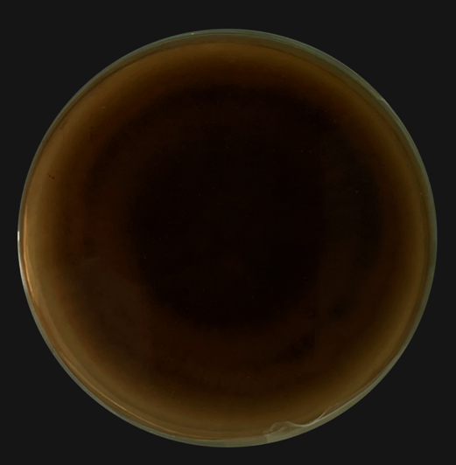
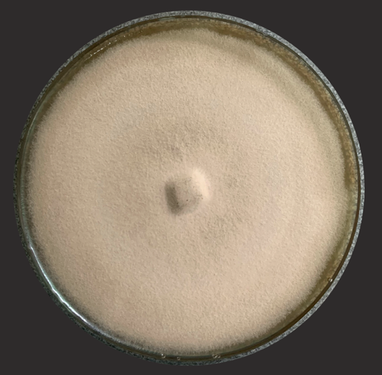
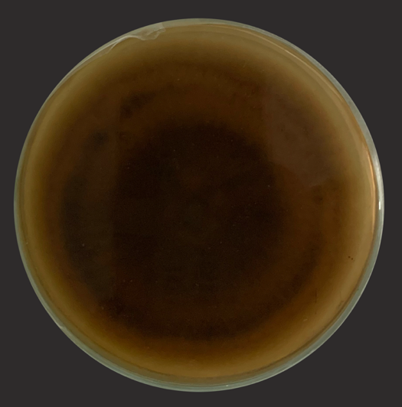
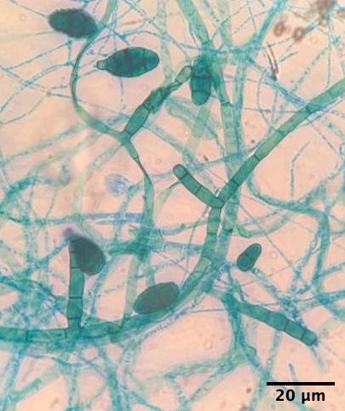
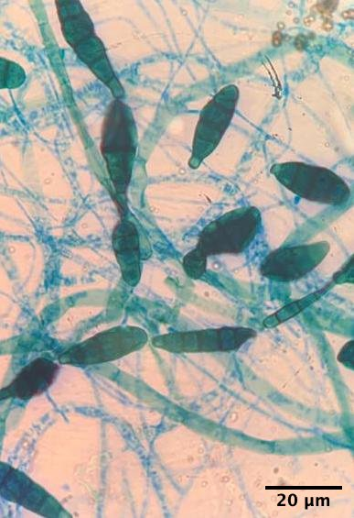
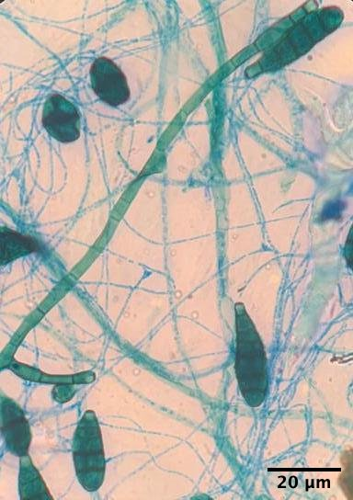
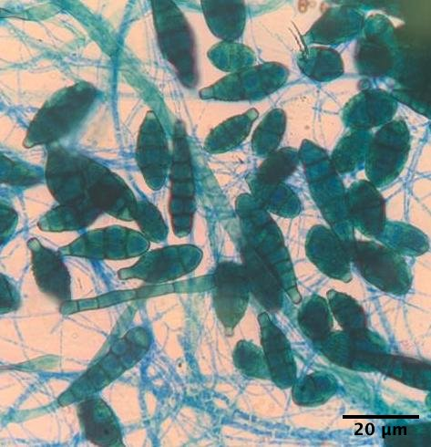
Resultados y discusión
Aislado (CHT4)
Aislado (MG01)
A
B
A
B
Colonia de aislado CHT4 con un tiempo de desarrollo de 25 días en PDA (A) Vista frontal, de crecimiento de micelio. (B) Vista posterior del cultivo.
Colonia de aislado MG01 con un tiempo de desarrollo de 25 días en PDA (A) Vista frontal, de crecimiento radial de las hifas. (B) Vista posterior del cultivo.
A
B
A
B
Aislado CHT4. (A) Conidióforos marcados con un círculo. (B) Conidios con tinción de azul de metileno.
Aislado MG01. (A) Conidióforos en círculo (B) Conidios con tinción de azul de metileno.

Slide 15
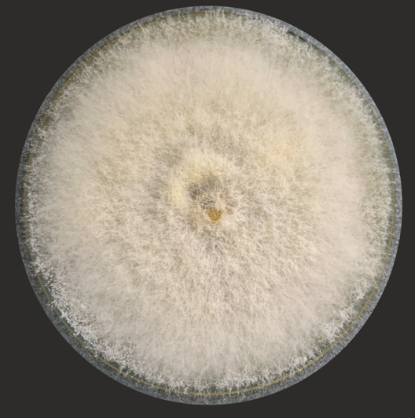
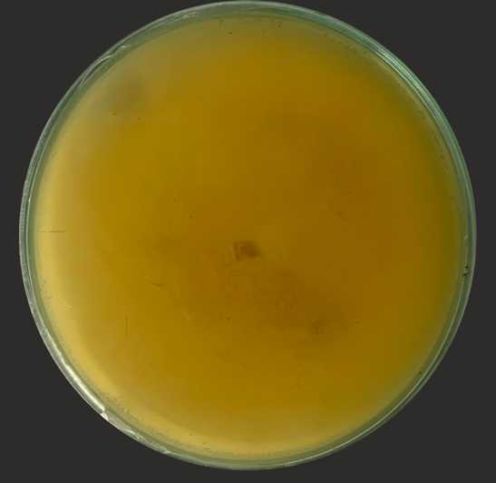
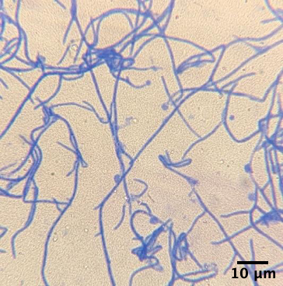
Resultados y discusión
7,98
Aislado (MG02)
Medidas de conidióforos en micrografías.
A
B
Aislado | Ancho |  | Largo
 | Promedio | Rango | Promedio | Rango
CHT2 | 3,29 | 3-4,5 | 31,39 | 30-65
CHT4 | 3,90 | 4.000 | 33,07 | 2.236
MG01 | 3,19 | 3.953 | 24,48 | 3.953
Medidas de conidios en micrografías.
Colonia de aislado MG02 con un tiempo de desarrollo de 25 días en PDA (A) Vista frontal, de crecimiento radial de las hifas. (B) Vista posterior del cultivo..
Aislado | Ancho |  | Largo
 | Promedio | Rango | Promedio | Rango
CHT2 | 9,24 | 5 - 9 5 -14 9 -13 5 - 10 | 22,51 | 10 - 35 18 - 32 16 - 43 9 – 25
CHT4 | 6,32 | 4.000 | 15,04 | 2.236
MG01 | 5,44 | 3.953 | 15,47 | 3.953
CHT3 | 3,26 | 3,1–4,1 | 7,98 | 7,2–8
Aislado MG02, hifas y clamidosporas con azul de metileno. Lente 40X.
(Latinović y colaboradores , 2014; Guevara y colaboradores, 2019; Kurt y colaboradores, 2010; Anwaar et al., 2021 )

Slide 16
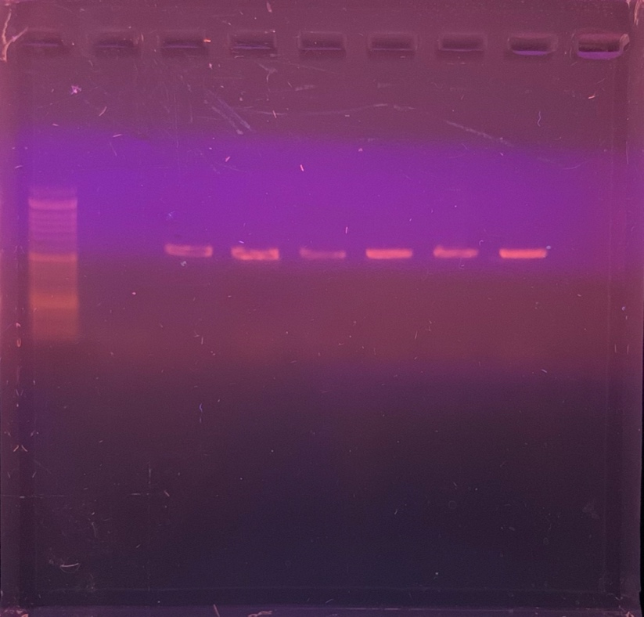
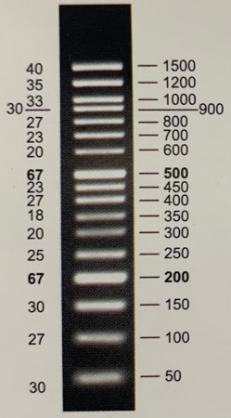
Resultados y discusión
Resultados de identidad de las secuencias consenso con la base de datos BLAST
Electroforesis con los cebadores ITS 1, ITS 4
Muestra | Marcador | Especie | Query cover | Ident | Número de accesión
CHT2 | ITS | Alternaria alternata | 100% | 100% | OL457258.1
CHT3 | ITS | Diaporthe foeniculina | 100% | 98,08% | KY511328.1
CHT4 | ITS | Alternaria alternata | 100% | 100% | OM049821.1
MG01 | ITS | Alternaria alternata | 100% | 100% | OM022026.1
MG02 | ITS | Fusarium equiseti | 97% | 99,38% | KX196808.1
M 100pb
C-
CHT2
CHT3
CHT4
MG01
MG02
MG03
Resultados de identidad con secuencias de material tipo
Muestra | Marcador | Especie | Q. Cover | Ident | Número de accesión
CHT2 CH4 MG01 | ITS | Alternaria alternata | 100% | 100% | OL4557258.1
 |  | Alternaria angustiovoidea | 100% | 100% | MH861939.1
 |  | Alternaria destrudens | 99% | 100% | NR_137143.1
 |  | Alternaria alstroemeriae | 100% | 99,8% | NR_163686.1
 |  | Alternaria arborecens | 99% | 99,8% | NR_135927.1
 |  | Alternaria cerealis | 97% | 99,79% | NR_136117,1
 |  | Alternaria iridaustralis | 97% | 99,57 | NR_136120.1
 |  | Alternaria bursni | 96% | 99,79% | NR_136119,1
Bandas en el siguiente orden, Marcador de peso molecular de 100 pb, control negativo (C) aislados (CHT2,CHT3, CHT4, MG01, MG02).
(Latinović y colaboradores , 2014; Guevara y colaboradores, 2019; Kurt y colaboradores, 2010; Anwaar et al., 2021, Blagojević et al., 2020 )

Slide 17
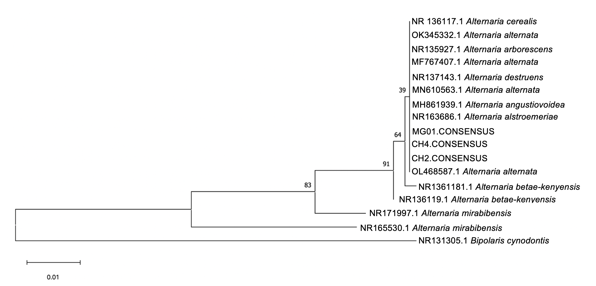
Resultados y discusión
Árbol de Máxima verosimilitud de Alternaria sp, basado en el locus ITS.
Bipolaris cynodontis se utilizó como outgroup. Se usó el modelo matemático de Jukes – Cantor. Los porcentajes en los nodos indican en apoyo de bootstraps para 500 repeticiones.
(Latinović y colaboradores , 2014; Guevara y colaboradores, 2019; Kurt y colaboradores, 2010; Anwaar et al., 2021, Blagojević et al., 2020 Woudenberg y colaboradores, 2013 )

Slide 18
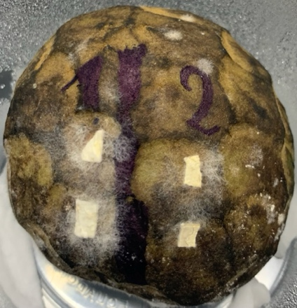
Resultados y discusión
Postulados de Koch
Aislado (CHT2)
Aislado (CHT4)
Aislado (MG01)
A
B
A
B
A
B
C
D
D
C
C
D
Análisis de síntomas a los 5 días de la inoculación del aislado CHT2, CHT4, MG01 (Alternaria sp). (A) Crecimiento de micelio en la superficie de la fruta. (B) Bloque de agar con crecimiento. (C) Tratamiento con herida (TCH) (D) Tratamiento sin herida (TSH).

Slide 19
Resultados y discusión
Aislado (CHT3)
Aislado (MG01)
A
B
A
B
C
D
C
D
Análisis de síntomas a los 5 días de la inoculación del aislado CHT3 (Diaporthe sp). (A) Crecimiento de micelio en la superficie de la fruta. (B) Bloque de agar con crecimiento. (C) Tratamiento con herida (TCH). (D) Tratamiento sin herida (TSH).
Análisis de síntomas a los 5 días de la inoculación del aislado MG02 (Fusarium sp). (A) Crecimiento de micelio en la superficie de la fruta. (B) Bloque de agar con rápido crecimiento. (C) Tratamiento con herida (TCH). (D) Tratamiento sin herida (TSH).

Slide 20
Resultados y discusión
Postulados de Koch
Aislado (CHT4)
Aislado (CHT4)
A
B
Colonia de reaislado CHT4 con un tiempo de desarrollo de 12 días en PDA (A) Vista frontal, de micelio.(B) Vista posterior del cultivo.
Análisis de síntomas a los 7 días de la inoculación del aislado CHT4 (Alternaria sp). (A) crecimiento con bloque de agar. (B) Control
Reaislado CHT4 (A) conidióforos (B) conidios con tinción de azul de metileno. Barra de escala 20um.

Slide 21
Conclusiones
La morfología de los conidios de los aislados CHT2,CHT4 y MG01 coincide con la descrita para Alternaria mostrando conidios elipsoidales o largos ovoides de 3 a 7 tabiques transversales y 1 a 3 tabiques longitudinales con valores medios de (11.978 x 4,69) y (15,043 x 6,025); µm y conidióforos cortos con valores medios de (31,39 x 3,29) µm.
La amplificación, secuenciación y análisis BLAST mostraron que los aislados CHT2, CHT4 y MG01 pertenecen a Alternaria, pues sus secuencias presentaron un 100% de identidad con homólogos de especies de este género.
Las características morfológicas macroscópicas de los aislados CHT2,CHT4 y MG01, es congruente con las descritas para Alternaria, incluyendo colonias con bordes definidos y de aspecto algodonoso de color gris, café claro o verde oliva, al reverso un crecimiento radial de tonalidad café o negro, desarrollándose en un lapso de tiempo de 10-25 días a 22 a 25 °C.

Slide 22
Conclusiones
El análisis filogenético mostró que los aislados CHT2, CHT4, MG01, se agrupan en un solo clado con las especies Alternaria alternata, Alternaria betae-kenyensis, Alternaria angustiovoidea, Alternaria destrudens, Alternaria alstroemeriae, Alternaria arborecens, Alternaria cerealis, Alternaria bursni, con valor de soporte de 91.
Los aislados de Alternaria son agentes causales de síntomas como necrosis en hojas y pudrición del fruto en plantas de chirimoya (Annona cherimola Mill.) en localidades de Tumbaco y Guayllabamba ubicados en la provincia de Pichincha

Slide 23
Recomendaciones
Establecer para el crecimiento de las colonias en futuros estudios varios fotoperiodos y temperaturas de incubación, para lograr que el hongo esporule en intervalos de tiempo más cortos.
Realizar los postulados de Koch en frutos inmaduros y maduros de Chirimoya, hojas y en plantas sanas para contrastar los síntomas y poder interpretar de manera más precisa los resultados.
Se recomienda utilizar más marcadores moleculares además de la región ITS, como GAPDH con los cebadores gpd1 y gpd2, la región RPB2 con RPB2-5F2 y fRPB2-7cR, el gen TEF1 con EF1-728F y EF1-986R y el gen del factor de elongación 1α (EF-1α) usando los cebadores EF1-728F/EF1-986R, para una identificación y análisis filogenético mas preciso.
Los síntomas de necrosis y pudrición del fruto de Botritis y Alternaria son similares, por lo que se recomienda tomar varias muestras de hojas, frutos, flores y observar las características microscópicas con el fin de aislar el hongo de interés.

Slide 24
Dedicatoria
Francisco Flores, Ph.D.
Director del proyecto
Universidad de las Fuerzas Armadas ESPE
Laboratorio de diagnostico molecular IDgen
Francisco Garrido
Técnico de Laboratorio IDgen - Quito
FAMILIA Y AMIGOS

